Slide 1
第七章 非税收入收缴结算管理
理论与实务

Slide 2

Contents
1
非税收入收缴管理
2
非税收入收缴模式
3
非税收入资金管理
非税收入分成结算
4
5
统计报表编制及分析工作

Slide 3
第一节 非税收入收缴管理
汇总与
监管
征收
入库
分成
收缴方式和
收缴账户的
规范
收缴执行情
况分析和收
缴监管
收缴管理
制度建设
收缴管理
系统建设

Slide 4
非税收入收缴管理的意义
建立规范的收缴管理机制
实施系统化的收入项目管理
促进缴款人依法缴款、执收单位依法执收、财政部门依法实施监管。
1
规范化的银行账户管理
2
科学化的收缴流程管理
3
4
电子化的执收票据管理

Slide 5
非税收入管理的意义
保证资金及时足额入库
资金均能在1个工作日内到达财政专户（直接缴库还
是集中汇 缴），显著提高了资金入库速度和入库频率，
大大提高了财政的资金调度能力。
提高财政监水平
事前事中控制。一是财政部门通过信息系统对单位的执收项目和标准进行控制；二是通过信息系统，财政部门采集每一张《非税收入一般缴款书》的原始缴款信息，迅速进行核查与纠正；三是通过信息系统，财政部门全面、及时掌握了政府非税收入的来源、结构、规模及变动等情况，提高了政府非税收入预算执行分析水平。

Slide 6
第二节 非税收入收缴模式
①
直接缴入国库单一账户
财政部门缴入国库单一账户
②
缴款人缴入汇缴户
国库单一账户
汇缴结算户
收缴系统

Slide 7
非税收入收缴模式（资金缴款）
缴款人直接缴入汇缴户
汇缴结算户
主要缴
款方式
缴入执收单位过渡性账户
83.43%
集中汇缴至汇缴户
过渡性账户
12.35%
3.31%
0.9%
柜台
刷卡
批扣
网银

Slide 8
非税收入收缴模式（资金缴款-柜台缴款）
3-在系统内补录一般缴款书信息
同行持票缴款
财政
跨行持票缴款
2--发送正常收入资金信息
3
无票缴款
2--发送资金信息
1--划出资金，上传一般缴款书信息
代收银行
收款银行
1--划出资金，上传一般缴款书
或专用缴款单信息

Slide 9
非税收入收缴模式（资金缴款-pos刷卡）
5-匹配单位票据信息、银联数据信息和银行资金信息，完成收入确认
5
3--上传票据信息
4--发送资金入账信息
银行
单位
财政
2--3发送刷
卡明细数据
1--POS刷卡交易
2--2与收款银行清算
2.1--反馈刷卡成功信息
银联

Slide 10
非税收入收缴模式（资金缴款-批量代扣）
5-上传票据信息
财政
4--发送批扣成功数据信息
3--发送批扣成功资金信息
1--上传批扣数据明细
6
2--发送批扣数据明细
单位
银行
6-匹配单位票据信息、和银行资金批扣信息，完成收入确认

Slide 11
非税收入收缴模式（资金缴款-网银平台）
2.3--反馈缴费成功信息
2.1--登录网站缴费
银联
2.2--发送交易信息
3.1--与收款银行进行清算
缴费网站
3.2--发送缴费明细数据
2.3--反馈缴费成功信息
1--上传应缴数据
银行
4--发送资金入账信息
5--上传票据信息
单位
财政
6
6-匹配单位票据信息、银联数据信息和银行资金信息，完成收入确认

Slide 12
非税收入收缴模式（收入缴库）
缴库环
节及信
息处理
财政
4--入库后，按月报送月收入报表
1--审核后发出缴款通知
3--反馈业务处理结果
人行
银行
2--划缴资金，传递纸质缴款书信息

Slide 13
第三节 非税收入收缴结算流程
汇缴结算户简介
收缴结算内容
汇缴户功能作用
收缴结算流程
非税收入汇缴结算户
非税收入收缴结算
非税收入收缴结算

Slide 14

非税收入汇缴结算户
汇缴结算户定义
——非税收入汇缴结算户是财政部门在各代理银行设立的专门用于非税收入管理机构归集、记录、结算非税收入款项的账户。

Slide 15
汇缴结算户的功能作用（1）
归 集
归集非税收入资金，成为非税收入征收的重要渠道
收 入
（亿元）
300
由汇缴户归集的省级非税收入情况图
250
200
汇缴户归集的省级非税收入
150
省本级
非税收入
100
汇缴户归集的省级非税收入
50
0
年 份
2010年
2015年

Slide 16
汇缴结算户的功能作用（2）
结 算
清算非税收入资金，满足非税收入结算需要
——非税收入结算贯穿整个非税收入资金运行流程，而作为非税收入资金流入和流出的有效载体，汇缴结算户充分满足了结算统计业务需要。
由省级汇缴户
结算的分成收入
38.46亿元
32.56亿元
24.88亿元
22.65亿元
2011
2013
2014
2015

Slide 17
汇缴结算户的功能作用（3）
统 计
统计非税收入数据信息，为管理决策提供依据
以汇缴结算户为前提，各级非税收入管理机构依托现有的征管系统，汇集收入数据信息，并在系统内实现按收入类别、项目、执收单位等全方位、多口径统计和结算，提供不同层次的报表，满足非税收入征收管理和领导决策需要。
17

Slide 18
非税收入收缴结算主要内容
按照《××省非税收入管理条例》：单位开票、银行代收、财政统管、政府统筹。依托非税收入征管系统，由执收单位开具法定的非税收入票据，缴款义务人和执收单位以直接缴款和集中汇缴的方式将有关款项缴入非税收入汇缴结算户，各级财政部门在与银行进行数据接收和与执收单位进行账务核对的基础上，办理收入确认、调整、审核、结转等，将汇缴结算户内的非税收入资金定期解缴或办理退付，并按月编制非税收入统计报表。
非税收入收缴结算主要内容
18

Slide 19
非税收入收缴结算
——针对目前实际情况，研究提出《××省非税收入收缴结算办法》，形成全省统一的收缴结算制度，保证结算统计业务有章可循。
主要内容
收入收缴、分成结算
××省非税收入
收缴结算办法
……
资金划解和退付
统计报表编制分析
19

Slide 20
非税收入收缴结算流程图
上级汇缴户
下级汇缴户
划缴本级国库
国库
返还下级分成
上解上级分成
下级上解分成
返还下级分成
本级财政
预收确认
收入调整
退付审核
分成结转
…..
划缴
划解票据
（代理银行）
本级汇缴户
划缴财政专户
财政专户
退付
数据接收、账务核对
直接缴款
集中汇缴
收入退付
缴款人
缴 款 人
执收单位
现金 缴款
资金归集
资金划解

Slide 21
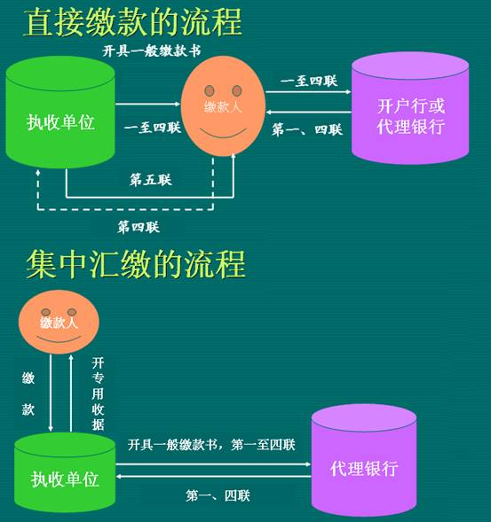

Slide 22
第四节 非税收入资金管理
非税收入资金管理
（一）规范资金管理
基础工作
（二）把握资金管理
重点环节

Slide 23
非税收入资金管理
￥
保证汇缴户内的资金安全，是非税收入管理机构的一项重要职责，是非税收入结算业务工作的重中之重。
（一）规范资金管理的基础性工作
加强制度建设和内控机制
加强资金运行流程管理
规范账务处理和对账管理
优化岗位设置和人员配备
依托征管系统促进规范管理

Slide 24
（二）把握资金管理重点环节
资金运行
确保资金安全不仅要贯穿整个非税收入资金运行全过程，还应注重主要风险来源和风险点控制。
资金流入
资金流出
主要内容为非税收入的缴入，通过银行数据接收来实现，反映汇缴结算户内资金流入的相关信息。
主要内容为资金划缴、收入退付。
业务
安全

Slide 25



把握资金管理重点环节（1）
资金流入的安全控制重点
1
2
重视银行数据接收
确保收入及时入账
审核纸质对账单
确保收入准确无误

Slide 26

把握资金管理重点环节（2）
资金流出安全控制重点
资金流出的主要形式
资金流出的审核重点
收入退付的审核

Slide 27
非税收入资金流出管理
a.资金流出主要形式
划缴本级国库及专户
上解上级分成
返还下级分成
收入退付
按照预算管理方式要求，将汇缴结算户内的资金定期划缴至本级国库或财政专户。
根据执收单位提交的书面报告，按照非税收入分成结算有关规定，将汇缴结算户内的非税收入资金划解上级财政。
根据执收单位提交的书面报告，按照非税收入分成结算有关规定，将汇缴结算户内的非税收入资金返还至下级财政。
对符合退还条件的待结算收入或依法确定为多征、误征的非税收入，由本级财政部门按照相关规程直接退还给缴款人。

Slide 28
非税收入资金流出管理
划缴资料审核
划款金额审核
核对划缴申请金额及相关账、表记录，确认本次划款额未超过划缴款账面余额。
严格审核单位提交的划缴申请等，检查相关文件、批示是否符合要求。
b.资金流出
审核重点
对于临时性、不定期的划缴，在收到单位申请或领导批示时，应及时办理。
收款方信息审核
确认收款方户名、账号、开户行等无误。

Slide 29
非税收入资金流出管理
c.资金流出安全的重要环节——收入退付
——收入退付是资金流出的重要环节，结算统计部门是办理退付业务的最后执行者，担负着执行和监督的双重职责。
退付范围
业务流程
技术性差错退付
退付申请审核
改变行政隶属关系退付
退付申请录入
政策性调整
经专项审批可以退付
退付审批
经权威部门认定可以退付
办理退款
依照规定确认为误征、多征的非税收入

Slide 30
收入退付业务操作(1)
退付原由审核
根据退付申请及附件，审定理由是否成立，文件是否齐全。
审核要点
退付资金审核
审核拟退付资金在汇缴户的实际情况
收款要素审核
预留固定收款账号，变更时提交有关说明文件

Slide 31
非税收入退付业务（2）
在具体业务中，各级财政部门应根据《条例》规定，明确岗位职责，严格退付审核，建立完善系统内退付台帐。
退付业务收款对象包括公司、个人等部门和自然人，一旦发生差错，冲正、退款等后续处理复杂，风险较大。
退付业务对退付申请、预留账号、原缴款记录、收款人变更说明、退付原因等要素，均有严格的审核要求。
退付对象复杂
审核要点复杂
收入退付的风险控制

Slide 32
第四节 非税收入分成结算
非税收入分成结算
1
非税收入分成概述
2
非税收入分成流程
3
非税收入分成结算要求

Slide 33
非税收入分成概述
是指将执收单位依法依规收取的某项收费或基金收入按照所有权、事权及相应的管理成本等因素在部门与单位、单位与单位之间以及上下级之间按规定比例进行再分配。
概念
1.同级分成——同一预算级次不同执收单位之间的分成
2.上下级分成——在不同预算级次之间进行的分成，包括执收分成和分成转入
分类

Slide 34

非税收入上下级分成类型
分成转入
上级返还
分成收入
执收分成
应解上级
分成收入
本级汇缴户收到的上级返还分成收入
应返下级
分成收入
本级汇缴户中应上解上级的分成收入
下级上解
分成收入
本级汇缴户中应返还下级的分成收入
本级汇缴户收到的下级上解分成收入

Slide 35
非税收入分成资金流程
上级汇缴户
上级返还收入
上解上级收入
本级汇缴户
国库
待分成收入
分 成
非税收入
下级汇缴户
下级上解收入
返还下级收入

Slide 36
非税收入分成结算要求
严格执行上下级分成收入制度规定
规范上下级分成收入业务操作
根据《条例》明确规定，上下级分成收入实行就地解缴、分级划解、及时结算的原则，定期划解、结算，不得拖延、滞压、隐瞒、截留。
分成结算业务月清年结
分成结算处理及时规范

Slide 37
第五节 统计报表编制及分析工作
统计报表编制及分析工作
2
1
执行分析要求
收入报表编制

Slide 38

各级财政部门要高度重视，加强协调，密切配合，牵头部门要切实负起责任，确保非税收入收缴执行情况报表和文字分析及时报送。

Slide 39
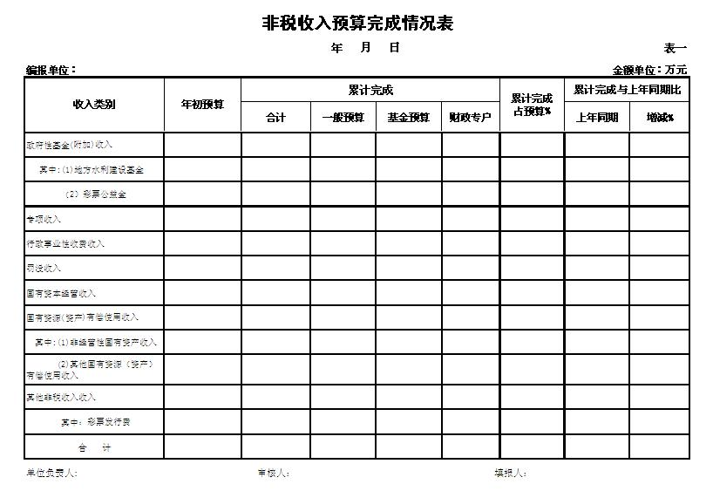
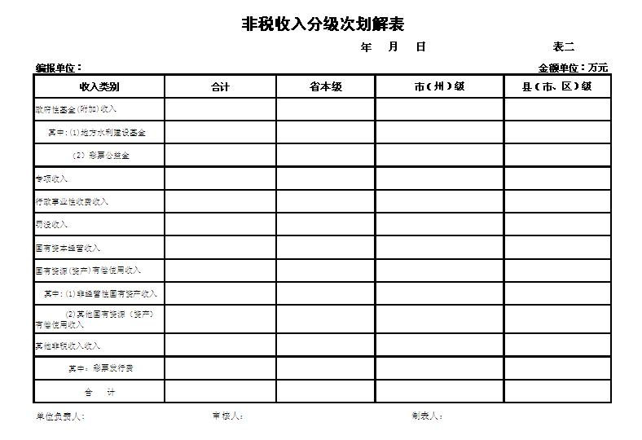
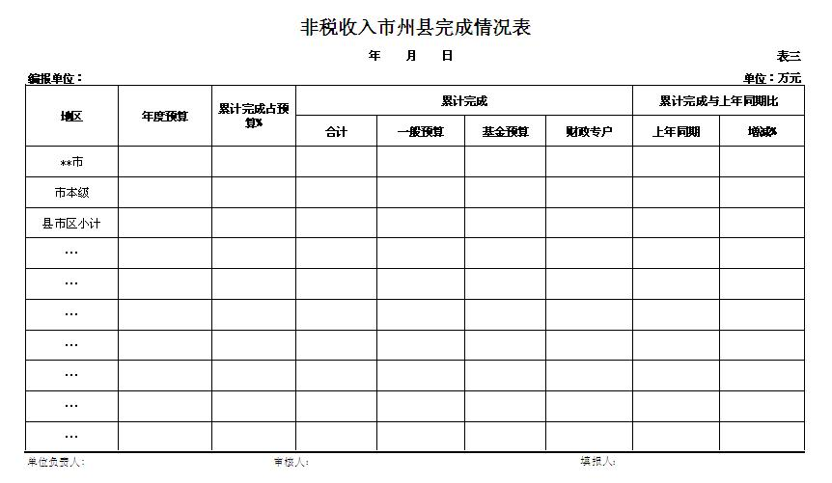
非税收入报表编制（1）
非税收入报表构成
表一—— 非税收入预算完成情况表
表二— 非税收入分级次完成情况表
表三— 非税收入市州县完成情况表

Slide 40
非税收入报表编制（2）
收入报表审核
（1）基本要素审核
有无漏报、漏填情况，数据、名称、印章、日期、格式等等是否正确。
（2）技术审核
运用计算工具，根据相应的计算公式对报表数据进行审核。
（3）逻辑审核
对报表各项统计指标之间的逻辑关系进行综合审核。
（4）重点审核
同一报表前后期指标口径、范围和报表数值一致。

Slide 41
非税收入报表编制（3）
报表编制的具体规定
报送及时性
编制规范性
数据准确性
报表要求每月（季）终了后5个工作日内，分析为每月（季）终了后7个工作日完成上报。
按规定格式和要求编制报表，填报范围为全口径非税收入，并且报送手续齐全。
数据准确无误，勾稽关系正确，纸质报表数据与电子数据一致。

Slide 42
非税收入执行分析要求
第五节 统计报表编制及分析工作
应从预算管理方式、收入类别、收入级次等方面充分反映和分析本地区收入完成总体情况，特别要注重收入增减变化的影响因素、收入特点及变动趋势等。
全面分析收缴情况
一是从预算管理方式、收入类别、地区、级次等分析收入完成情况；二是从经济形势变化、收入征缴、政策变动等深入挖掘影响收入增减的因素。
科学预测收入情况
采用定量分析和定性分析相结合的方法，科学预测非税收入收缴情况走势。

Slide 43
THANKS!

